Slide 1
學期實驗大綱
FCDNN design & its software implementation – 9/25
MIPS assembly programming – 10/9
FC-DNN implementation on Zynq – 10/16
Hardware modeling (Verilog), simulation, & implementation – 10/23
Tiny MIPS as an accelerator (software, hardware) – 11/20、11/25
Trace-driven cache simulation – 12/11

Slide 2
MIPS assembly programming
Advisor: Tay-Jyi Lin
助教: 郭立揚

Slide 3
實驗目的
熟悉Mars IDE，並利用MIPS組合語言撰寫出簡單遞迴小程式
觀察程式執行時，暫存器之數值變化

Slide 4
Outline
MIPS overview
Register definition
Instruction format
Basic instructions
Mars IDE usage
Useful system call (MARS)
Example & Exercise
Homework

Slide 5
Outline
MIPS overview
Register definition
Instruction format
Basic instructions
Mars IDE usage
Useful system call (MARS)
Example & Exercise
Homework

Slide 6
MIPS overview – Register definition
 | Type | Name | Number | Comments
GPR | Assembler related | $at | $1 | Reserved for assembler
 | OS related | $k0, $k1 | $26, $27 | Reserved for interrupt the trap handlers (OS)
 | Procedure call | $v0, $v1 | $2, $3 | Registers used for function calls and return values
 |  | $a0, ..., $a3 | $4, ..., $7 | First four arguments to functions. EX: add(int a0, int a1);
 |  | $ra | $31 | Return address
 | Variables/constant | $s0, ..., $s7 | $16, ..., $23 | Saved registers
 |  | $t0, ..., $t7 | $8, ..., $15 | Temporary registers
 |  | $t8, $t9 | $24, $25 | More temporary registers
 |  | $zero, $r0 | $0 | Always zero
 | Memory mangement | $gp | $28 | Global pointer (static data)
 |  | $sp | $29 | Stack pointer
 |  | $fp | $30 | Frame pointer

Slide 7
MIPS overview – Instruction format
指令格式:
R type:
用途：算術運算和邏輯操作
指令：add, sub, and, srl, sll…
I type:
用途：Load/Store、branch、立即值操作
指令：lw, sw, beq, bne, addi…
J type:
用途：跳轉操作
指令：j, jal…

Slide 8
MIPS overview – Basic instructions
Mnemonic | Syntax |  | Operation
LW | lw | $t, offset($s) | $t=MEM[$s+offset]
SW | sw | $t, offset($s) | MEM[$s+offset] =$t
ADD | add | $d, $s, $t | $d =$s + $t
ADDU | addu | $d, $s, $t | $d =$s + $t
SUB | sub | $d, $s, $t | $d =$s - $t
SUBU | subu | $d, $s, $t | $d =$s - $t
AND | and | $d, $s, $t | $d =$s & $t
OR | or | $d, $s, $t | $d =$s | $t
XOR | xor | $d, $s, $t | $d =$s ^ $t
NOR | nor | $d, $s, $t | $d = ~($s | $t)
SLL | sll | $d, $t, shamt | $d =$s << shamt
SRL | srl | $d, $t, shamt | $d =$s >> shamt
SRA | sra | $d, $t, shamt | $d =$s >> shamt
BEQ | beq | $s, $t, offset | if $s==$t advance_pc
BNE | bne | $s, $t, offset | if $s!=$t advance_pc
J | j | target | pc=pc&(000000 | target)

Slide 9
Outline
MIPS overview
Register definition
Instruction format
Basic instructions
Mars IDE usage
Useful system call (MARS)
Example & Exercise
Homework

Slide 10
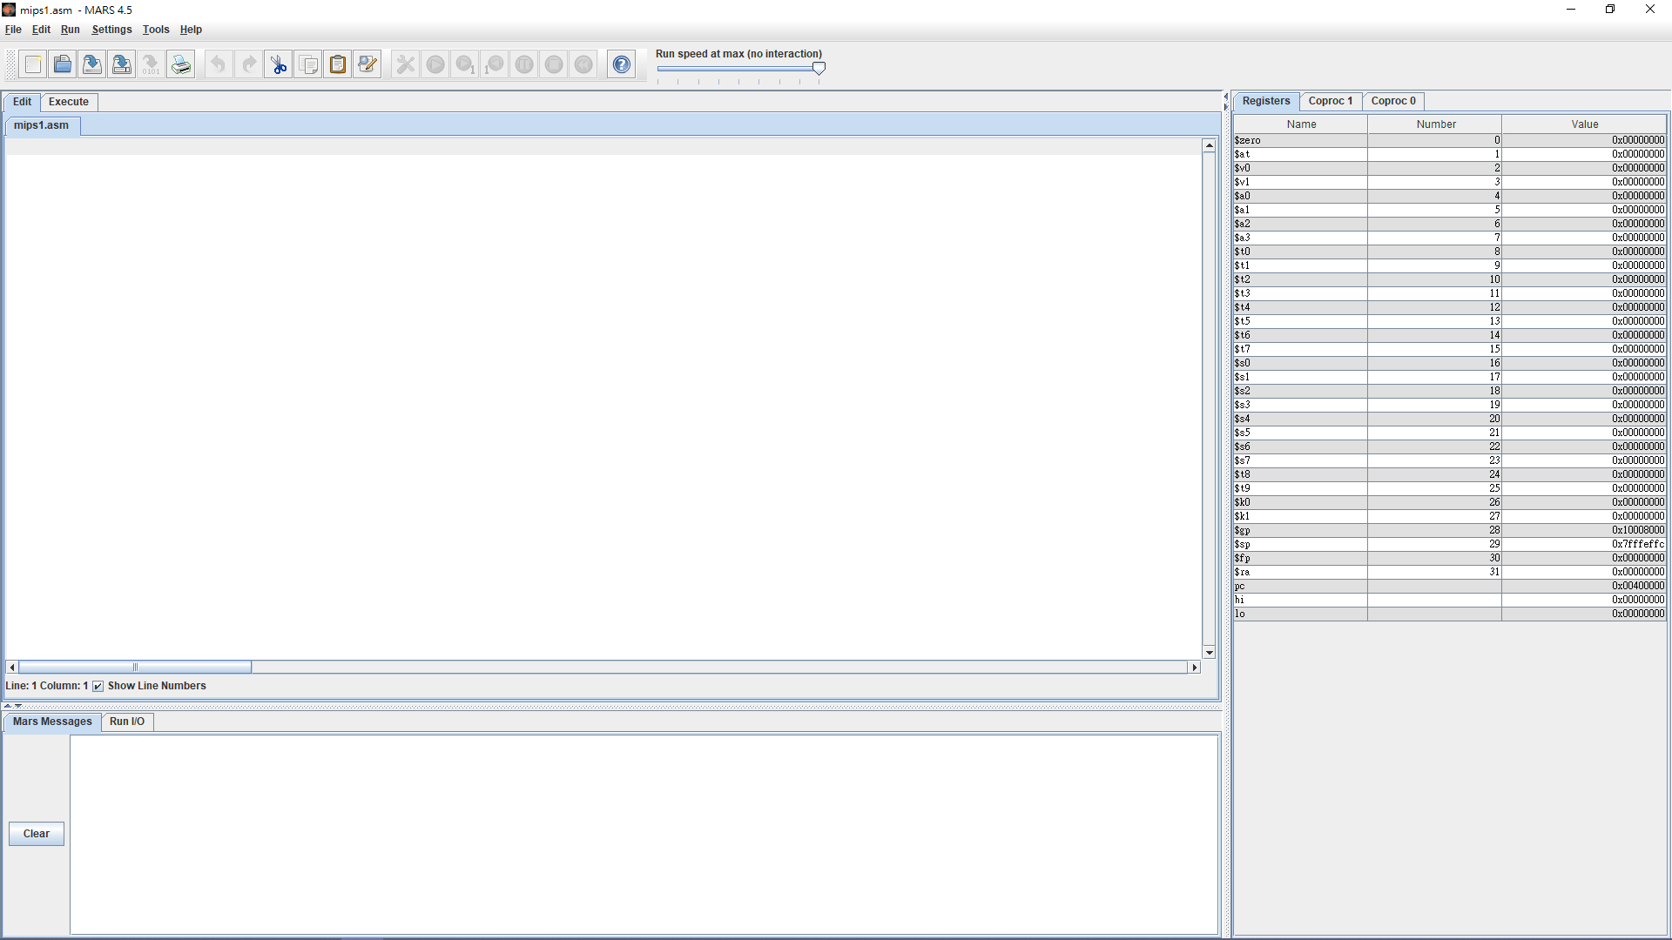
MARS IDE Usage – UI介紹
工具列
編輯區
暫存器訊息
標準輸入與標準輸出

Slide 11
MARS IDE Usage – 匯入檔案與執行
開啟舊檔

Slide 12
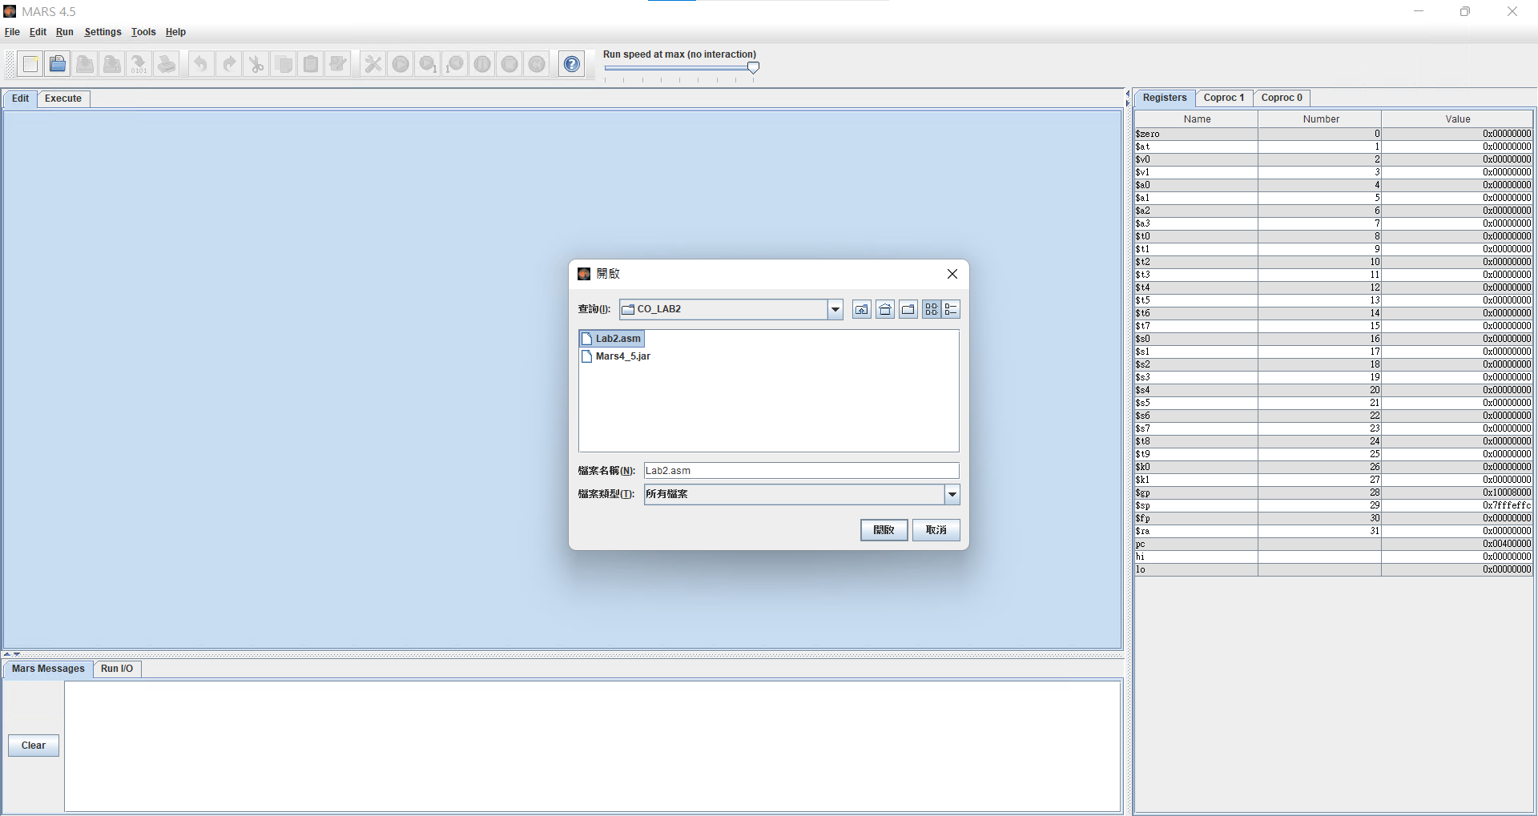
MARS IDE Usage – 匯入檔案
選取檔案

Slide 13
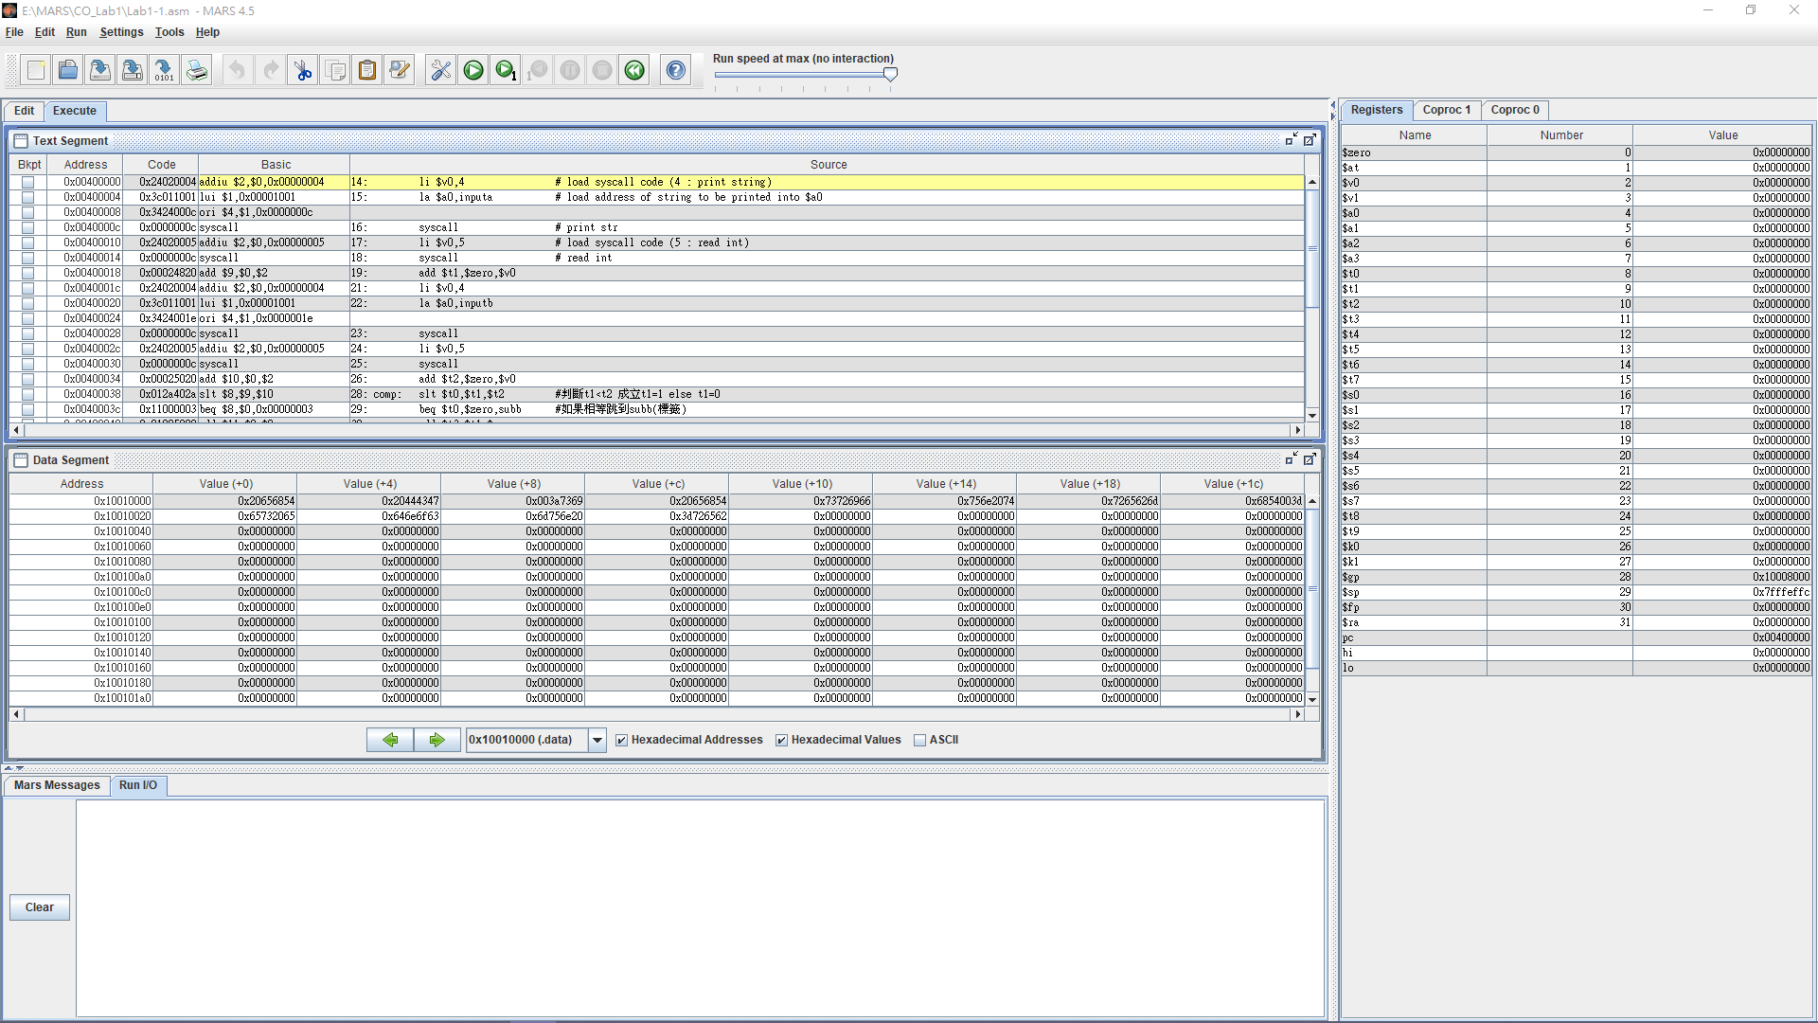
MARS IDE Usage – 組譯與執行
組譯
執行一條指令
指令檢視
資料檢視
暫存器檢視

Slide 14
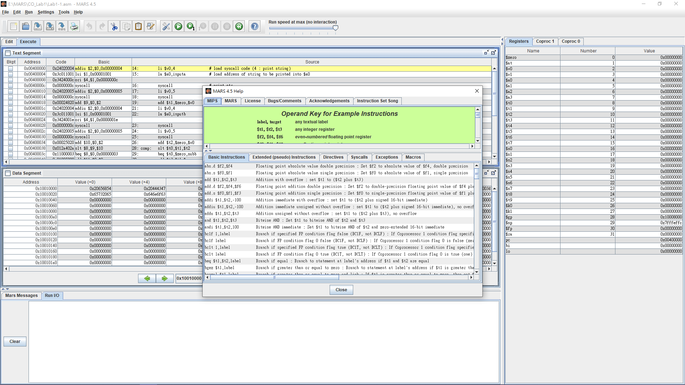
MARS IDE Usage – 指令集
點擊help
基本指令
系統呼叫

Slide 15
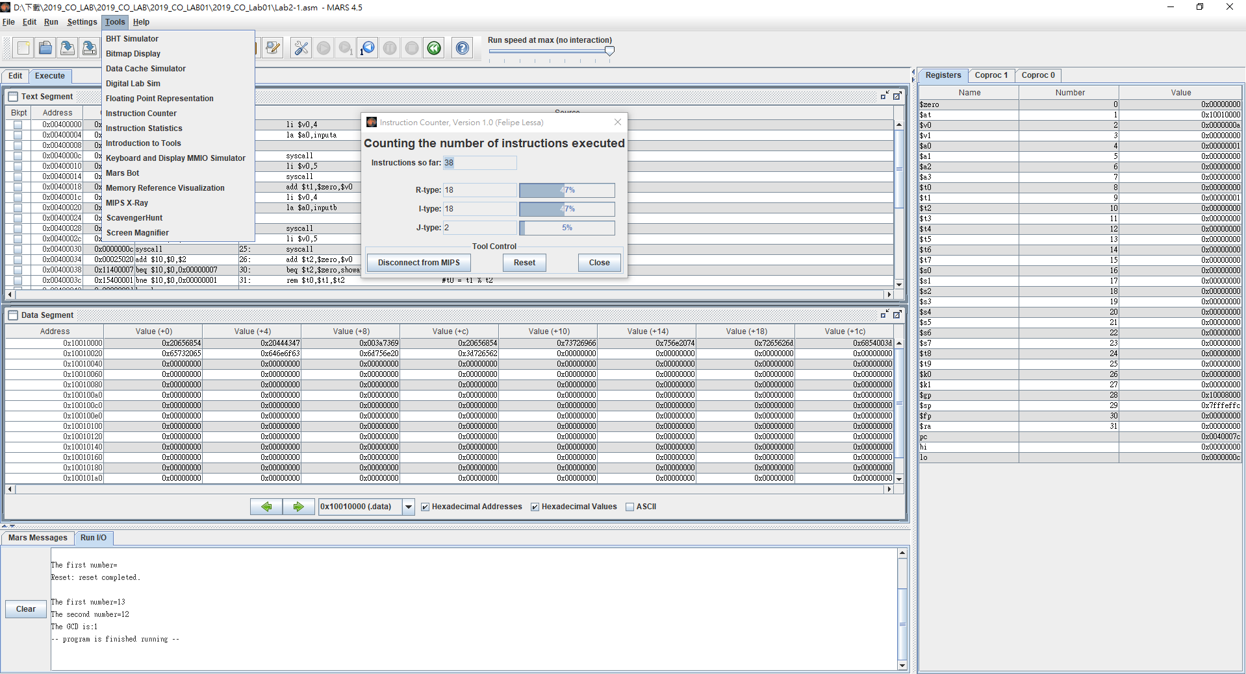
MARS IDE Usage – 指令執行次數

Slide 16
Outline
MIPS overview
Register definition
Instruction format
Basic instructions
Mars IDE usage
Useful system call (MARS)
Example & Exercise
Homework

Slide 17
Useful system call (MARS)
Service | Code in $v0 | Arguments | Result
print integer | 1 | $a0 = integer to print
print float | 2 | $f12 = float to print
print double | 3 | $f12 = double to print
print string | 4 | $a0 = address of null-terminated string to print
read integer | 5 |  | Read $v0 (integer)
read float | 6 |  | Read $f0 (float)
read double | 7 |  | Read $f0 (double)

Slide 18
Outline
MIPS overview
Register definition
Instruction format
Basic instructions
Mars IDE usage
Useful system call (MARS)
Example & Exercise
Homework

Slide 19
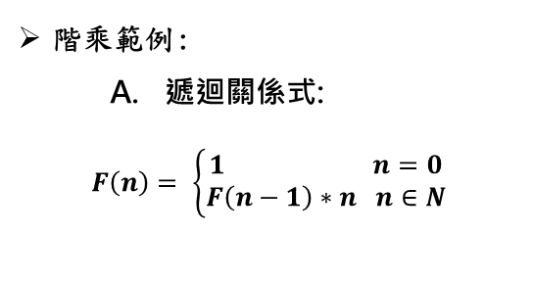
Example - 階乘
階乘範例:
遞迴關係式:
$$F\left(n\right)= \left\{\begin{aligned}1 n=0 \\ F\left(n−1\right)∗n n∈N\end{aligned}\right.$$
.data
inputa:.asciiz "Enter factorial number="
.text
.globl main
main:
li $v0,4
la $a0,inputa
syscall
li $v0,5
syscall
add $a0, $zero, $v0
jal fact
add $t1, $zero, $v0
li $v0,1
add $a0, $zero, $t1
syscall
j exit
fact:
addi $sp, $sp, -8
sw $ra, 0($sp)
sw $a0, 4($sp)
slti $t0, $a0, 1
beq $t0, $zero, L1
addi $v0, $zero, 1
addi $sp, $sp, 8
jr $ra
L1:
addi $a0, $a0, -1
jal fact
lw $a0, 4($sp)
mul $v0, $a0, $v0
lw $ra, 0($sp)
addi, $sp, $sp, 8
jr $ra
exit:
保存遞迴的資訊
判斷是否為
最後一筆
印出inputa
接收keyboard input
將n減1，跳回
原本函數
乘法運算
印出運算結果

Slide 20
Exercise
課堂練習
執行範例程式，輸入欲計算之階乘數
輸入兩自然數，相減後輸出結果
程式運行範例：
Enter num1 = 70
Enter num2 = 50
Ans = 20

Slide 21
Outline
MIPS overview
Register definition
Instruction format
Basic instructions
Mars IDE usage
Useful system call (MARS)
Example & Exercise
Homework

Slide 22
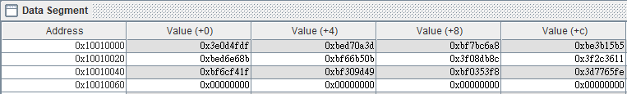

Homework
作業內容：
作業目標：
透過簡單的FC-DNN C code編寫組合語言，並和C code比較答案是否一致
流程：
透過提供的FC-DNN C code撰寫組合語言
在Mars執行自行撰寫好的.asm
神經元輸出觀察
比較與FC-DNN C code答案是否相同
神經元比較範例 (請務必按照C code中所提供的權重)：
dnn_golden_ans.c編譯與執行：
編譯：LAB2/homework $ gcc dnn_golden_ans.c –o dnn_golden_ans
執行：LAB2/homework $ ./dnn_golden_ans
bed6e68b (將輸出結果與Mars做比對)
組語Output神經元觀察：
根據儲存的記憶體位址進行比較
x1
x2
h1
y1
x3
h2
x4
$C$ code架構(4、2、1)

Slide 23
Homework
繳交內容：
組合語言設計檔 (.asm檔)
組合語言神經元輸出結果，請用紅框標出 (screen shot)
指令執行次數 (screen shot)
上傳格式：
將檔案壓縮為.zip壓縮檔上傳
壓縮檔檔名以(學號_姓名_lab2.zip)為命名
評分標準：
完成課堂練習(40%)
回家作業(60%)
功能設計正確(40%)
指令執行次數(20%)
1 ~ 10 名 20%
10 ~ 20 名 10%
21 ~ 名 0%

Slide 24
Homework
繳交期限：
2023/10/15 23:59前上傳ecourse2
注意：
遲交、未交者不予計分。(遲交者在期末保有調分機會)

Slide 25
Appendix

Slide 26
環境建置
Java：
https://www.java.com/en/download/
Mars：
http://courses.missouristate.edu/kenvollmar/mars/

Slide 27
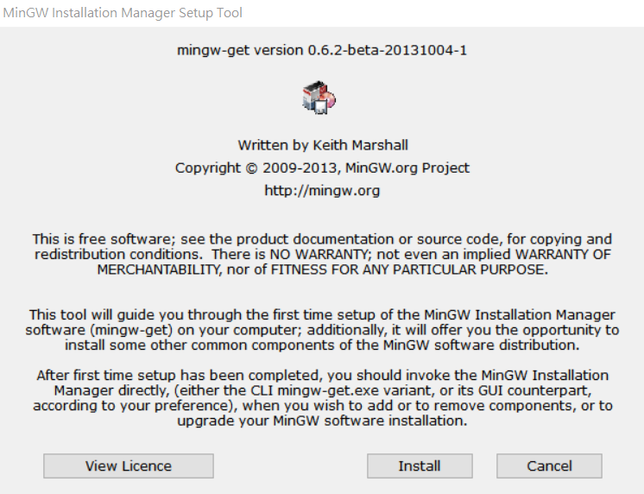
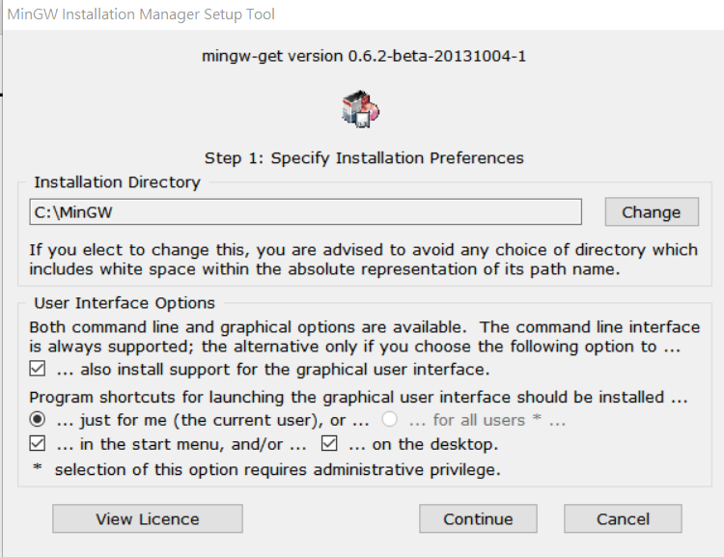
安裝win10 gcc編譯環境 – 安裝mingw

Slide 28
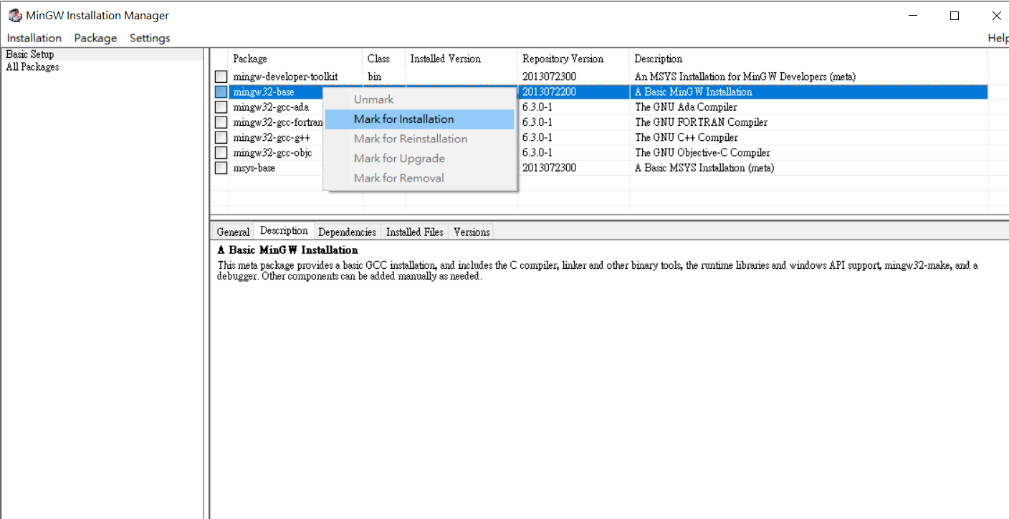
安裝win10 gcc編譯環境 – 安裝mingw

Slide 29
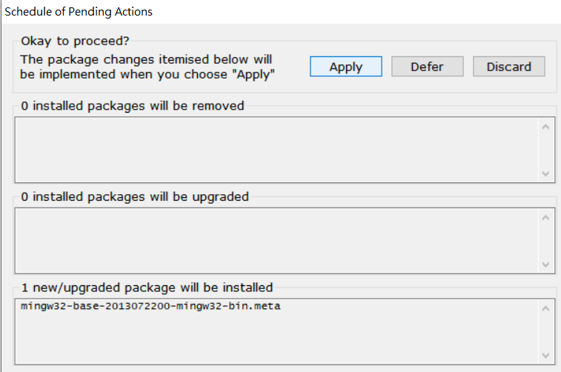
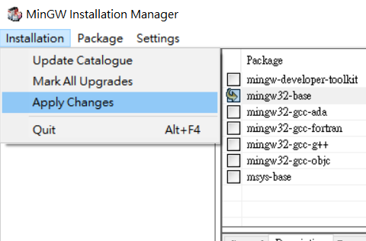
安裝win10 gcc編譯環境 – 安裝mingw

Slide 30


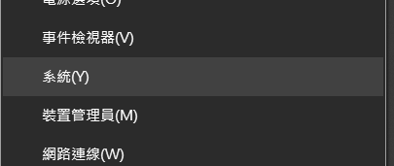
安裝win10 gcc編譯環境 – 環境變數設定
對windows點右鍵
選取 系統
3. 點擊 進階系統設定

Slide 31
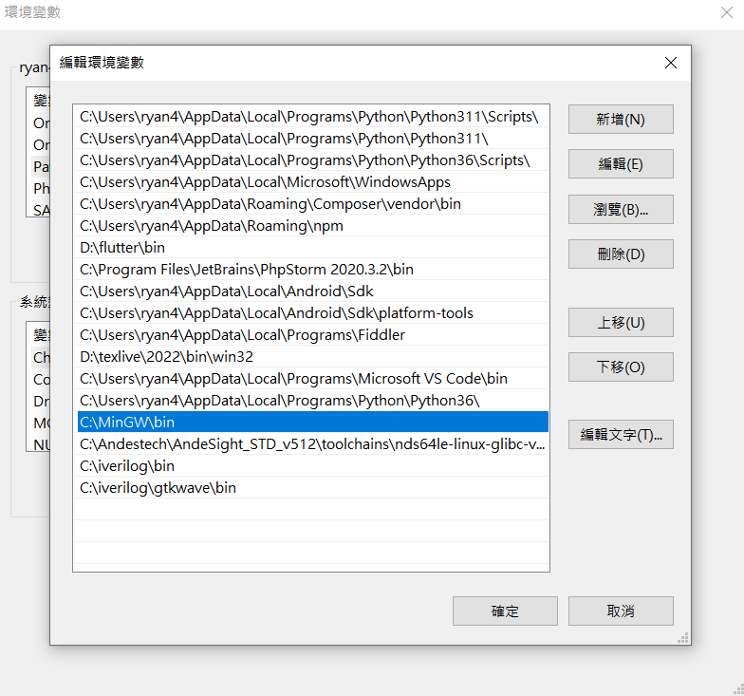
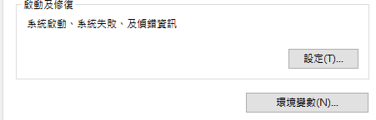
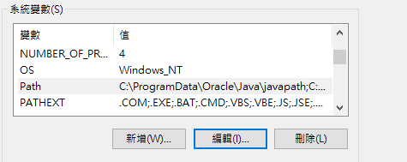
安裝win10 gcc編譯環境 – 環境變數設定
4. 點擊環境變數
5. 點擊path並按下編輯
6. 新增並輸入bin資料夾路徑，
按下確定。
C:\MinGW\bin

